Slide 1



Московский Государственный Технический Университет
имени Н.Э. Баумана
1830
Учебная дисциплина
Схемотехника дискретных устройств
Тема: Триггеры

Slide 2
Определение триггера
Триггером называют логическую схему с положительной обратной связью, имеющую два устойчивых состояния.

Slide 3
Триггеры
Триггер содержит элемент памяти (собственно триггер) и схему управления, выполненную, как правило, с помощью комбинационной схемы (КС).
Схема управления преобразует поступающую на ее входы информацию (х1,х2, . . ., хм) в комбинацию сигналов, действующих непосредственно на входы собственно триггера.

Slide 4
Классификация триггеров
По функциональному признаку -
этот признак определяет назначение триггера и в ряде случаев является решающим при выборе типа триггера для проектируемого вычислительного устройства или узла.
По указанному признаку различают триггеры RS-, D-,T-, JK- и др. типов.

Slide 5
Классификация триггеров
По способу записи информации в триггер -этот признак характеризует способ записи информации и временную диаграмму работы триггера, т.е. определяет ход процесса записи информации в триггер. По этому признаку триггеры подразделяются на две группы:
а) асинхронные;
б) синхронные;

Slide 6
Асинхронные триггеры
Запись информации в асинхронный триггер осуществляется в произвольный момент времени непосредственно с поступлением информационного сигнала на один из установочных входов триггера.

Slide 7
Синхронные триггеры
Синхронные триггеры помимо информационных входов содержат один или несколько синхронизирующих входов .
Запись информации в такие триггеры осуществляется только при подаче синхронизирующего импульса (С).
В свою очередь, синхронные триггеры подразделяются на триггеры, работающие по уровню С – потенциальные триггеры и на триггеры динамического типа, срабатывающие поначалу или концу синхроимпульса.

Slide 8
Обозначение входов триггеров
Информационные входы триггера отождествляются с входными переменными и имеют следующие обозначения:
S (от английского Set - установка) - вход для асинхрон­ной установки триггера в состояние «1»(S - вход);
R (от английского Reset - сброс) - вход для асинхронной ус­тановки триггера в состояние «0» (R - вход);

Slide 9
Обозначение входов триггеров
D (от английского Delay - задержка) - информационный вход для установки триггера в состояние «1» или «0» (D - вход);
T (от английского Toggle - кувыркаться) - счетный вход (T - вход);
J - вход для синхронной установки состояния «1»в универсальном
J-K - триггере (J - вход);

Slide 10
Обозначение входов триггеров
К - вход для синхронной установки состояния «0» в универсальном
J-К - триггере (К - вход);
С - вход синхронизации (С - вход).

Slide 11
Разновидности входов триггеров
Асинхронные входы R и S могут быть прямыми и инверсными. Инверсные входы обозначаются знаком инверсии. Для инверсных входов активным сигналом является уровень логического "0" (низкий уровень). На уровень логической “1”(высокий уровень) триггер не реагирует. Для прямых входов наоборот активным сигналом является уровень логической “1”.

Slide 12
Выходы триггера
Выход триггера принято отождествлять с его внутренним состоянием и обозначать
символом Q.
Подавляющее число схем триггеров имеет два выхода: прямой Q и инверсный !Q.

Slide 13
Уровни напряжения на выходах триггеров
В установившемся состоянии всегда, если Q=1, то !Q=0 и, если Q=0, то !Q=1. При этом считается, что триггер находится в состоянии "1", если на прямом выходе имеется высокий уровень напряжения (Q=1,!Q=0), и в состоянии "0", если на прямом выходе имеется низкий уровень напряжения (Q=0,!Q=1).

Slide 14
Обозначение триггеров на функциональных схемах.
Примеры условного обозначения триггеров на функциональных схемах в соответствии с ГОСТ 2.743-91 (ЕСКД) показаны на следующем слайде

Slide 15
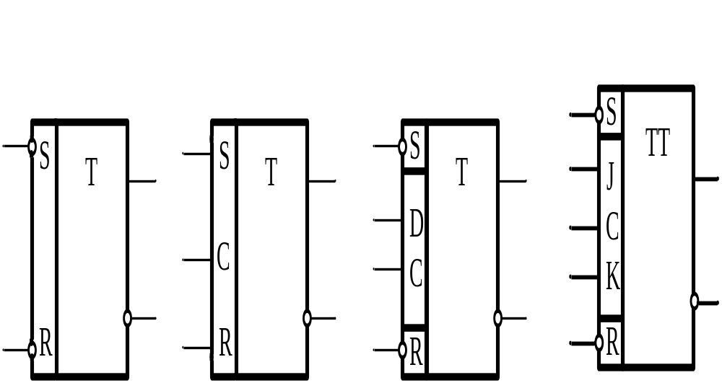
Обозначение триггеров на функциональных схемах

Slide 16
Обозначение триггеров на функциональных схемах
В основном поле прямоугольника ставится символ Т для обозначения триггера. Дополнительное поле может быть разделено на две части: асинхронную и синхронную. В первой проставляются символы S и R входов асинхронной установки триггеров в «1» и «0», во второй на местах х1,х2,. . .,хм - символы, относящие данный триггер к тому или иному функциональному типу.

Slide 17
R-S ТРИГГЕРЫ
Асинхронным триггером RS-типа (RS -триггером) называется логическое устройство с двумя устойчивыми состояниями, имеющее два информационных входа R и S, такие что, при S = 1 и R = 0 триггер принимает состояние 1 (Q =1), а при R = 1 и S = 0 триггер принимает состояние 0 (Q = 0).
Закон функционирования RS – триггера с прямыми входами отображен в таблице переходов, табл.1.

Slide 18
R-S ТРИГГЕРЫ таблица истинности
S | R | Qt | Qt+1
0 | 0 | 0 | 0
0 | 0 | 1 | 1
0 | 1 | 0 | 0
0 | 1 | 1 | 0
1 | 0 | 0 | 1
1 | 0 | 1 | 1
1 | 1 | 0 | х
1 | 1 | 1 | х

Slide 19
R-S ТРИГГЕРЫ
При значениях Rt=St=1 состояние триггера является неопределенным. Алгебраически оно выражается требованием, чтобы произведение Rt*St=0.
Перенеся на карту Карно (рис.2) таблицу переходов RS-триггера и доопределив значения Qt+1 единицами можно получить МДНФ (минимизированную дизъюнктивную нормальную форму) характеристического уравнения RS-триггера.

Slide 20
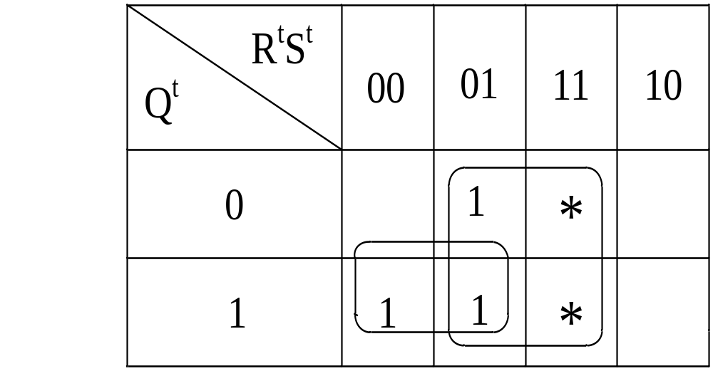
Таблица переходов R-S триггера.

Slide 21
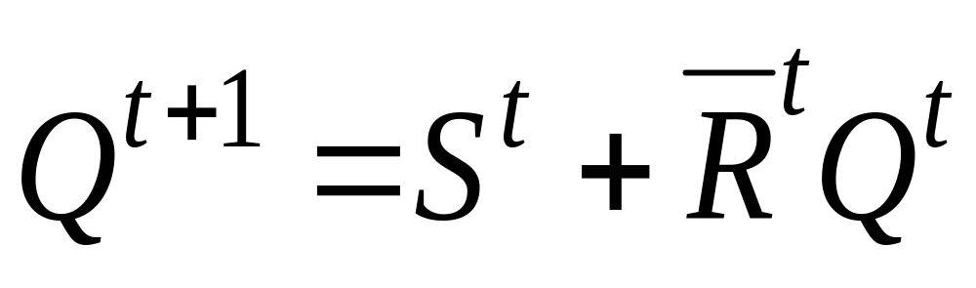
Характеристическое уравнение триггера

Slide 22
Характеристическое уравнение триггера
Исходя из характеристического уравнения триггера, его можно построить на логических элементах И-НЕ, ИЛИ-НЕ и других. При реализации триггера на элементах И-НЕ характеристическое уравнение триггера преобразуется в структурное двойным инвертированием характеристического уравнения.

Slide 23
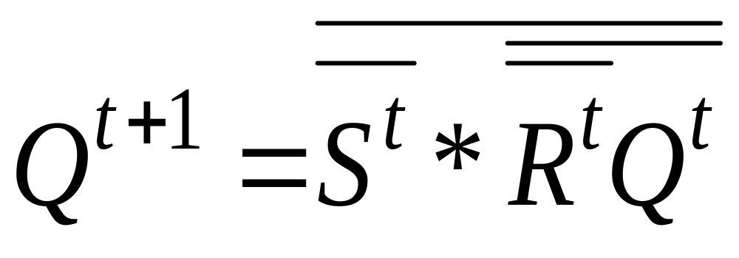
Структурное уравнение триггера RS-типа

Slide 24
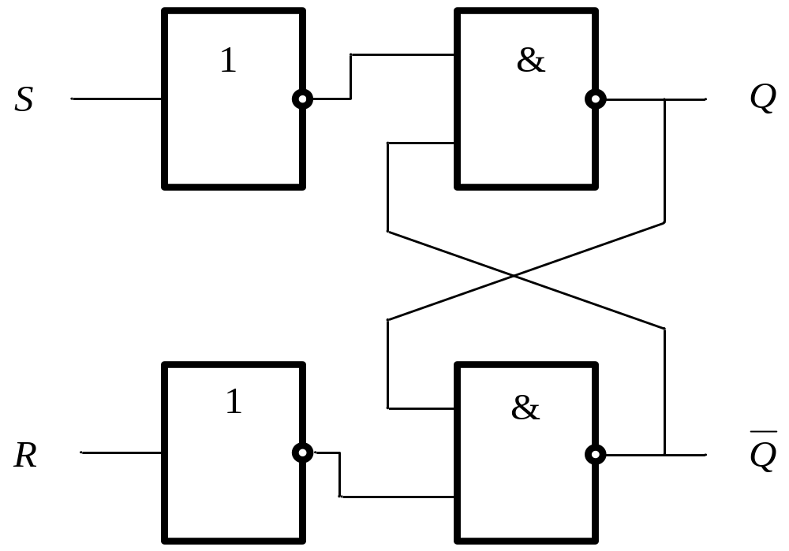
RS-триггер на элементах «И-НЕ»

Slide 25
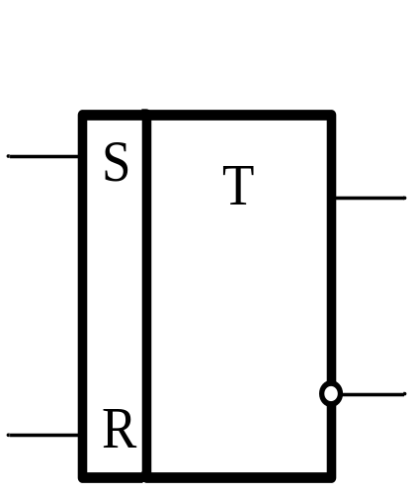
RS-триггер на элементах «И-НЕ»
Условно-графическое обозначение асинхронного RS-триггера с инверсными входами

Slide 26
RS-триггер на элементах «И-НЕ»
Для такого триггера активным сигналом является уровень логического 0, а запрещенной комбинацией Rt=St=0, при которой состояние триггера будет неопределенным.
МДНФ характеристического уравнения
RS-триггера с инверсными входами в соответствии с картой Карно имеет следующий вид :

Slide 27
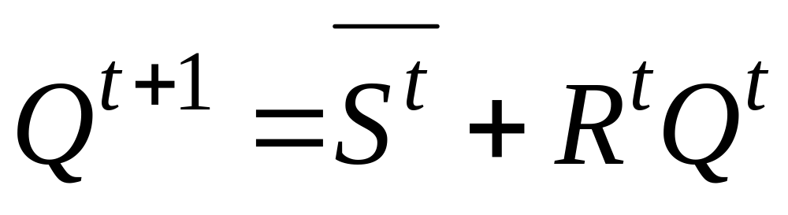
RS-триггер на элементах «И-НЕ»

Slide 28
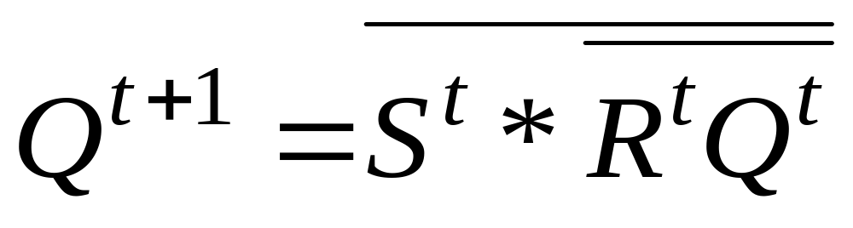
Структурное уравнение для реализации RS-триггера
После двойного инвертирования уравнения получится структурное уравнение для реализации RS-триггера с инверсными входами на элементах
И-НЕ.

Slide 29
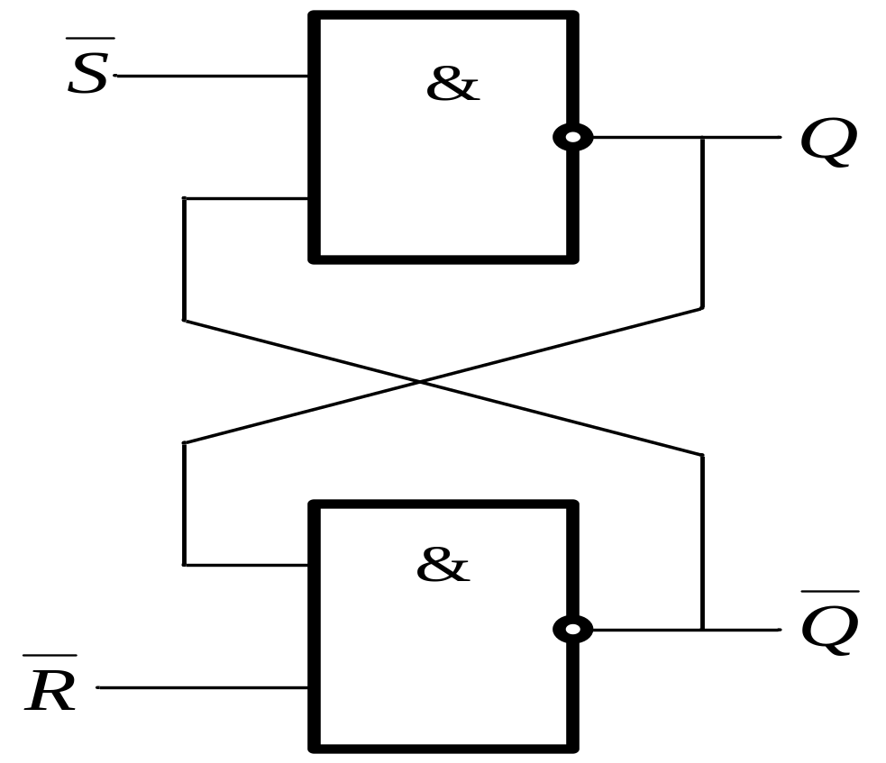
RS-триггер с инверсными входами

Slide 30

УГО RS-триггера с инверсными входами

Slide 31
Синтез триггера на элементах «ИЛИ-НЕ»
МКНФ характеристического уравнения RS-триггера в соответствии с картой Карно имеет следующий вид :

Slide 32
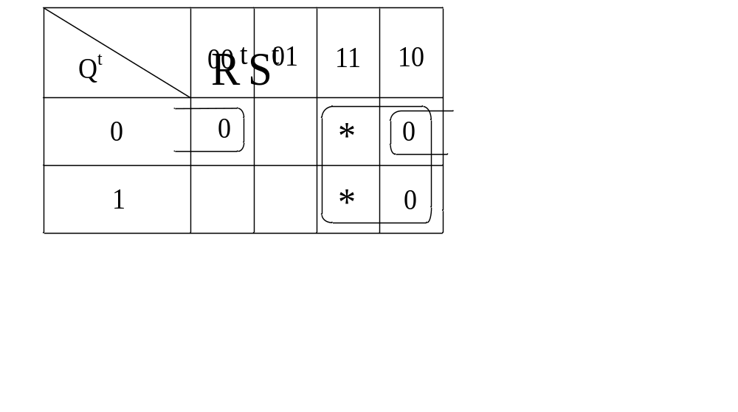

Slide 33
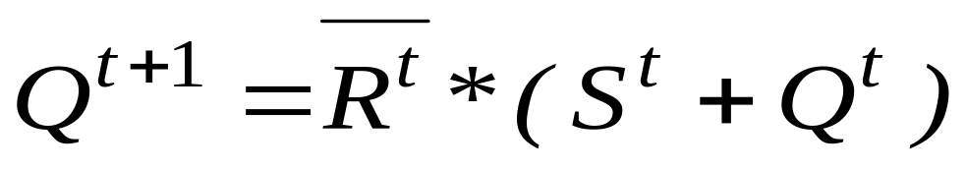
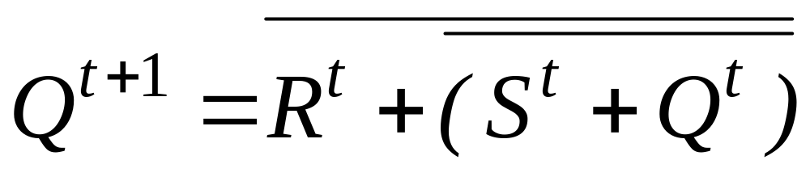
После инвертирования уравнения (4) получится структурное уравнение для реализации RS-триггера с прямыми входами на элементах «ИЛИ-НЕ».

Slide 34
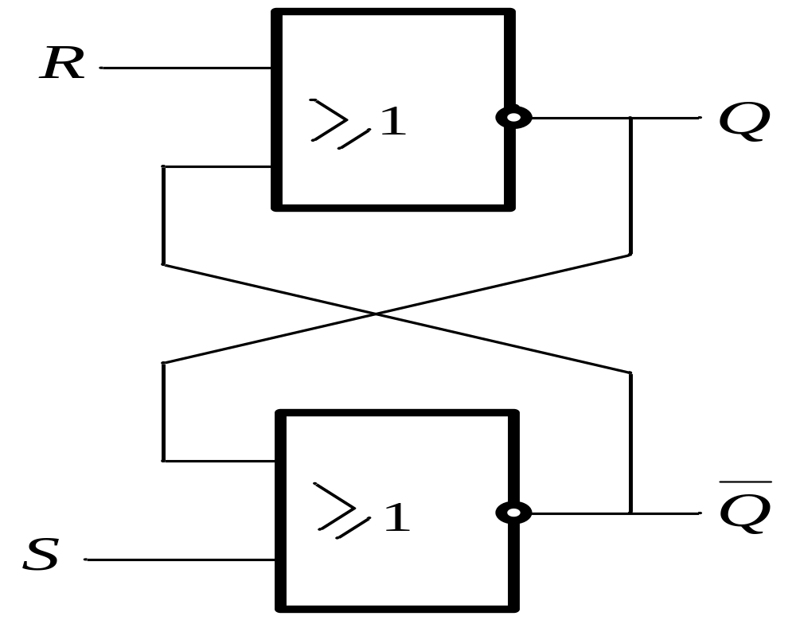
RS-триггер с прямыми входами на элементах «ИЛИ-НЕ».

Slide 35
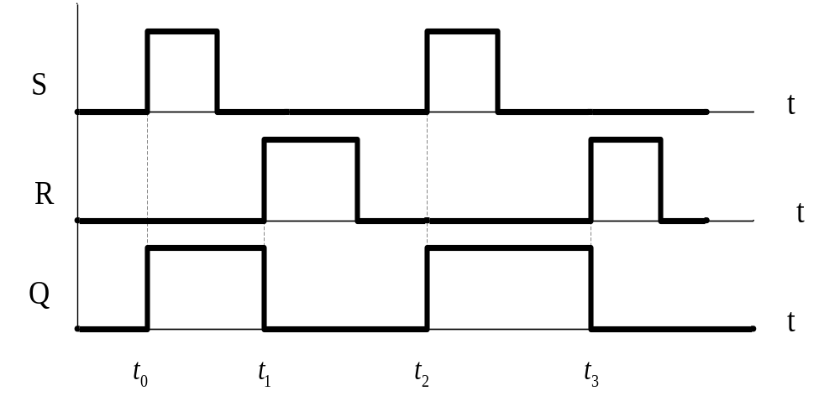
Временная диаграмма асинхронного R-S триггера

Slide 36
Синхронный R-S -триггер с прямыми входами.
В отличие от асинхронного этот триггер на каждом информационном входе имеет дополнительные схемы совпадения, первые входы которых объединены и на них подаются синхронизирующие сигналы. Вторые входы схем совпадения являются информационными.

Slide 37
Таким образом, наличие схем совпадения определяет то обстоятельство, что триггер будет срабатывать от сигналов R и S только при наличии синхронизирующего импульса.

Slide 38
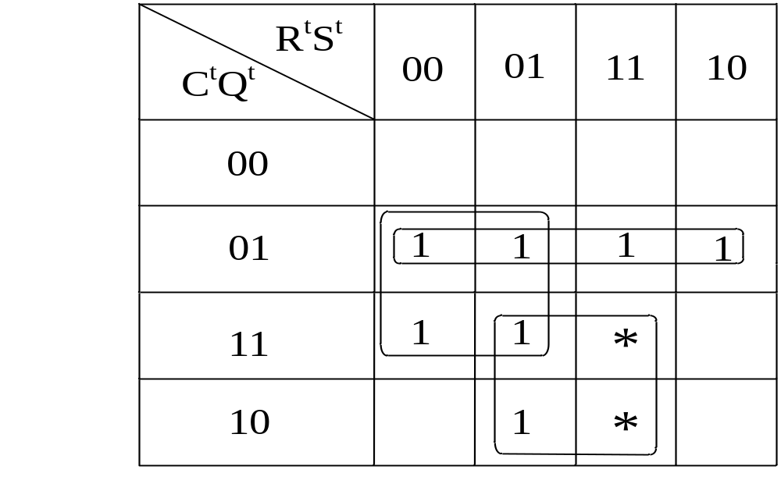
Карта Карно синхронного RS- триггера для логической функции выходного сигнала Qt+1

Slide 39
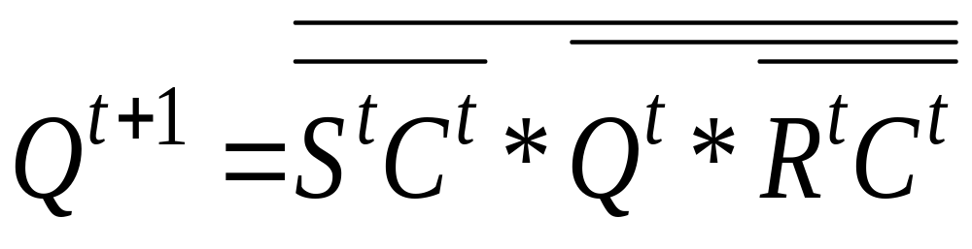
Структурное уравнение синхронного RS-триггера

Slide 40
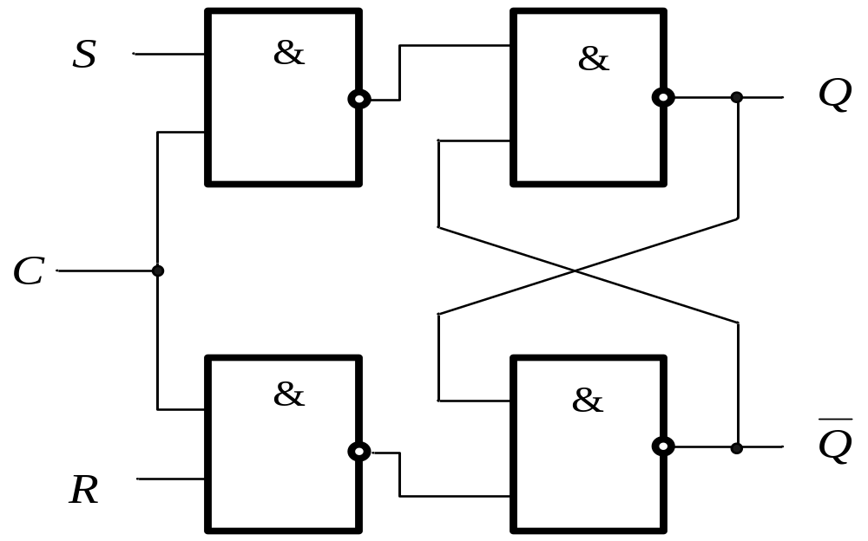
Синхронный RS-триггер

Slide 41

УГО синхронного RS-триггера

Slide 42
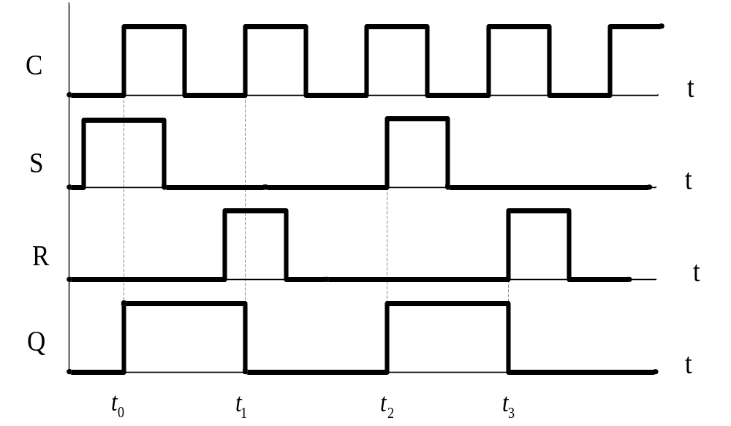
Временная диаграмма синхронного RS-триггера

Slide 43
Триггеры с задержкой
(MS-типа)
Устойчивая работа RS-триггеров без задержки в произвольной схеме возможна только в случае, если занесение в триггер информации осуществляется после завершения передачи информации о прежнем его состоянии в другой триггер. Такую работу триггера можно обеспечить при использовании двух серий находящихся в противофазе сигналов, используя свойство внутренней задержки. В триггерах с внутренней задержкой новая информация на выходе устанавливается только после окончания действия синхронизирующего импульса.

Slide 44
Триггеры с задержкой
(MS-типа)
Подобный принцип обмена информацией реализован в двухступенчатых RS-триггерах с задержкой. Простейшая схема двухступенчатого RS-триггера с управляющим инвертором показана на следующем слайде.

Slide 45
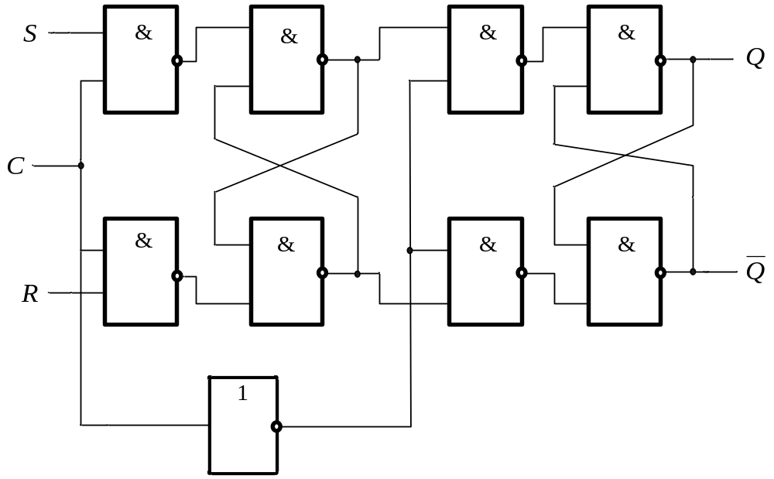
Схема RS-триггера с задержкой с управляющим инвертором

Slide 46
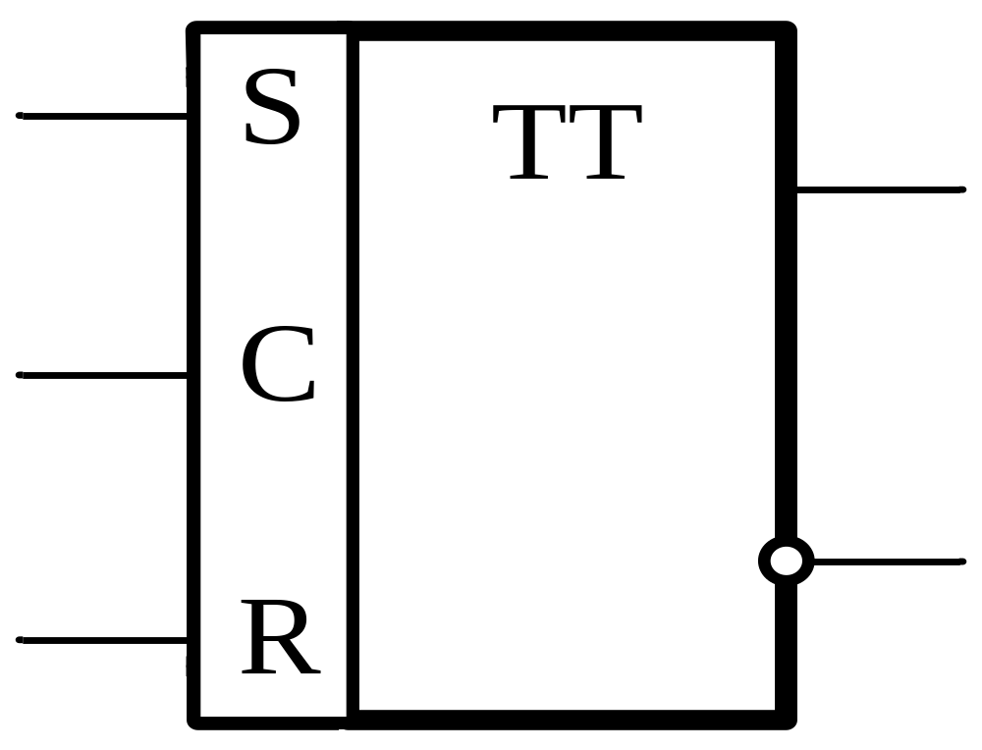
УГО RS-триггера с задержкой с управляющим инвертором

Slide 47
Порядок работы двухступенчатого триггера
Схема двухступенчатого RS-триггера состоит из двух одноступенчатых RS-триггеров и инвертора в цепи синхронизации. При поступлении единичного синхросигнала входная информация заносится в первый одноступенчатый RS-триггер. Второй RS-триггер при этом будет хранить информацию, относящуюся к предыдущему такту.

Slide 48
Порядок работы двухступенчатого триггера
По окончании действия синхросигнала, когда C=0, а , первый триггер перейдет в режим хранения, а второй перепишет из него новое значение выходного сигнала.
Двухступенчатый триггер изменяет свои состояния только после окончания действия сигнала синхронизации. Поэтому из двухступенчатых триггеров можно строить произвольные схемы, в том числе подавать сигналы с выхода триггера на его вход.

Slide 49
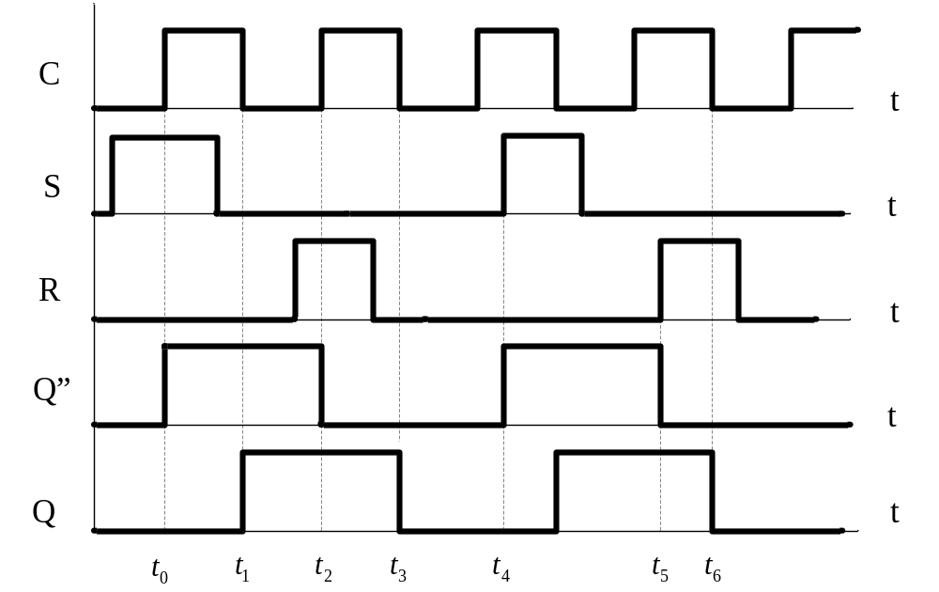
Временная диаграмма двухступенчатого RS-триггера

Slide 50
Триггер типа D
Триггером D-типа называется логическое устройство с двумя устойчивыми состояниями и одним информационным входом. Асинхронный D-триггер функционирует в соответствии со следующей таблицей переходов.

Slide 51
Таблица истинности D-триггера
D | Qn | Q^{n+1}
0 | 0 | 0
0 | 1 | 0
1 | 0 | 1
1 | 1 | 1

Slide 52
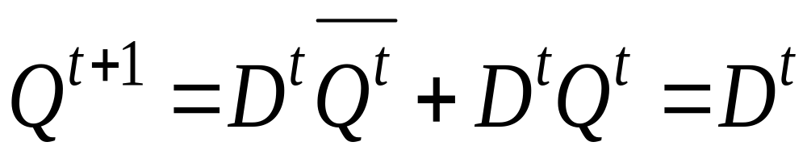
Характеристическое уравнение D-триггера

Slide 53
Триггер типа D
Из уравнения следует, что выход асинхронного D-триггера будет повторять входной сигнал. Поэтому асинхронный D-триггер не нашел практического применения в ЦВТ, поскольку функцию такого триггера может выполнить комбинационная схема, состоящая из двух последовательно соединенных инверторов.

Slide 54
Синхронный D-триггер
Таблица истинности синхронного
D-триггера.
С | D | Qn | Q^{n+1}
0 | 0 | 0 | 0
0 | 0 | 1 | 1
0 | 1 | 0 | 0
0 | 1 | 1 | 1
1 | 0 | 0 | 0
1 | 0 | 1 | 0
1 | 1 | 0 | 1
1 | 1 | 1 | 1

Slide 55
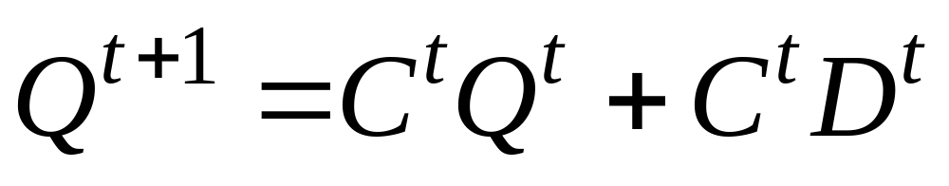
Характеристическое уравнение синхронного D-триггера
Характеристическое уравнение синхронного D-триггера после несложных преобразований примет вид

Slide 56
Структурное уравнение D-триггера
Из уравнения следует, что при наличии синхросигнала (C=1) триггер переходит в состояние, предписанное D-входом, т.е. Qt+1 = Dt. При отсутствии синхросигнала (C=0) триггер сохраняет предыдущее состояние. Таким образом, триггер задерживает прохождение поступившего по D-входу информационного сигнала до появления синхросигнала. Отсюда название D-триггера (delay-задержка).

Slide 57
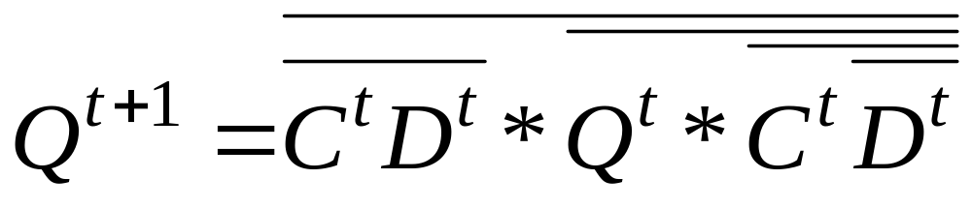
Структурное уравнение D-триггера
Характеристическое уравнение, преобразованное в структурное для его реализации на элементах И-НЕ, примет вид

Slide 58
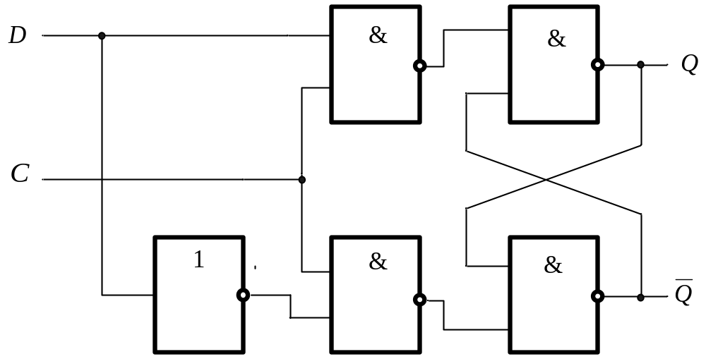
Схема синхронного D-триггера

Slide 59
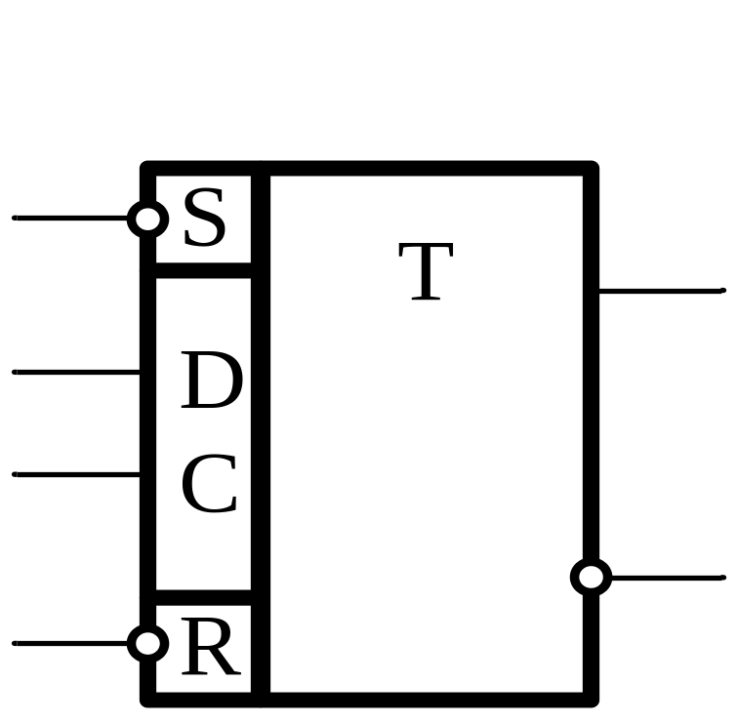
УГО синхронного D-триггера
Условно-графическое изображение синхронного D-триггера

Slide 60
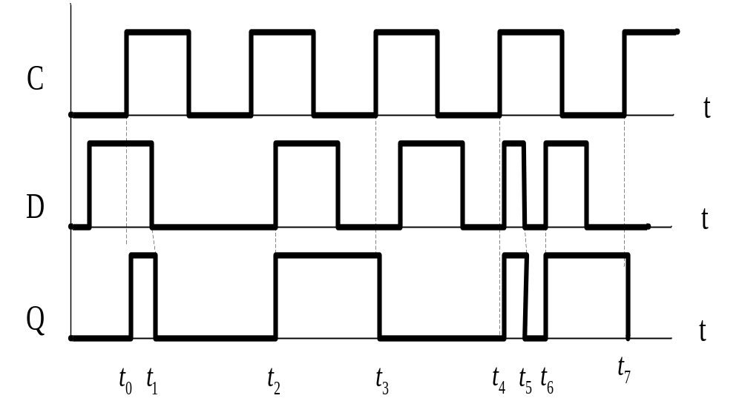
Временная диаграмма синхронного D-триггера

Slide 61
JK-триггер
Триггером JK-типа называется логическое устройство с двумя устойчивыми состояниями, двумя информационными синхронными входами, входом синхроимпульса и возможными дополнительными асинхронными входами.
Триггер функционирует в соответствии со следующей таблицей переходов

Slide 62
Таблица истинности JK-триггера
C | J | K | Q^{t} | Q^{t+1}
0 | 0 | 0 | 0 | 0
0 | 0 | 0 | 1 | 1
0 | 0 | 1 | 0 | 0
0 | 0 | 1 | 1 | 1
0 | 1 | 0 | 0 | 0
0 | 1 | 0 | 1 | 1
0 | 1 | 1 | 0 | 0
0 | 1 | 1 | 1 | 1
1 | 0 | 0 | 0 | 0
1 | 0 | 0 | 1 | 1
1 | 0 | 1 | 0 | 0
1 | 0 | 1 | 1 | 0
1 | 1 | 0 | 0 | 1
1 | 1 | 0 | 1 | 1
1 | 1 | 1 | 0 | 1
1 | 1 | 1 | 1 | 0

Slide 63
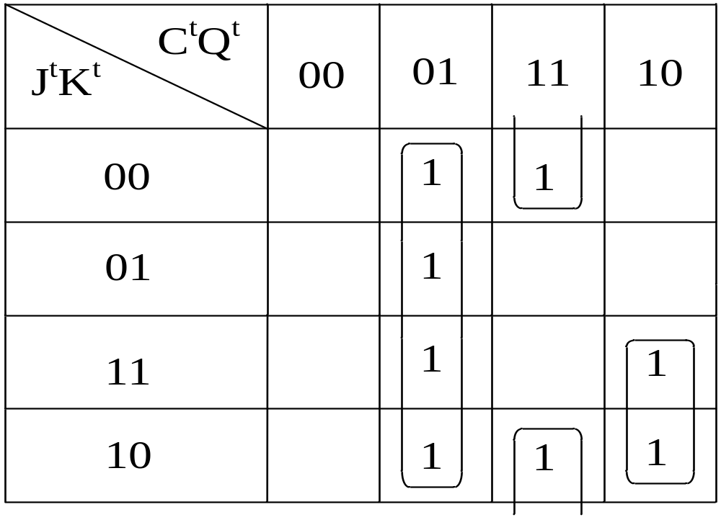
Карта Карно для уравнения J-K триггера.

Slide 64
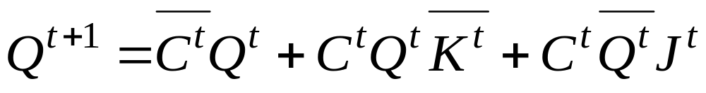
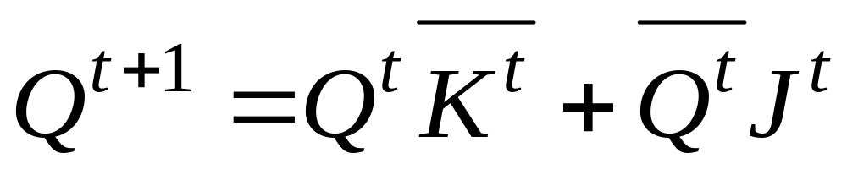
Уравнение JK-триггера
Из карты Карно следует, что МДНФ характеристического уравнения JK-триггера имеет вид:
При C = 0, Qt+1 = Qt, а при C=1,

Slide 65
JK-триггер
Если принять, что K = R, а J = S, то при C = 1 JK-триггер ведёт себя как RS-триггер, за исключением комбинации J = K = 1, при которой триггер меняет своё состояние на обратное по отрицательному фронту (спаду) синхросигнала

Slide 66
JK-триггер
Построить JK-триггер можно на основе двухступенчатого RS-триггера с входом синхронизации, соединив перекрёстным образом инвертирующими обратными связями входы и выходы триггера

Slide 67
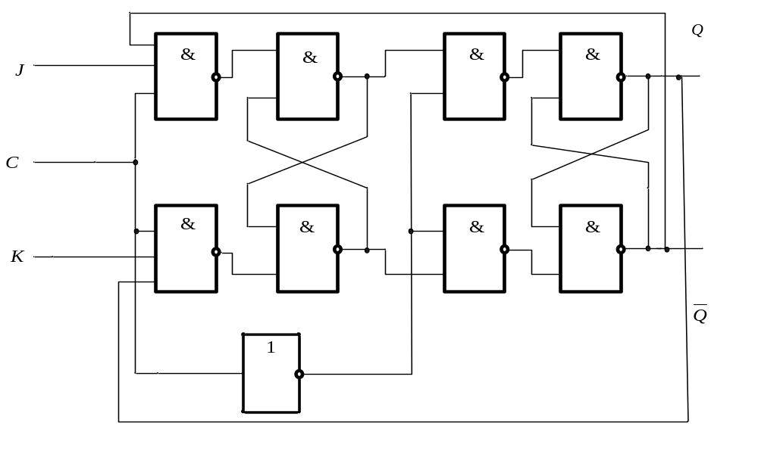
Схема двухступенчатого JK-триггера.

Slide 68
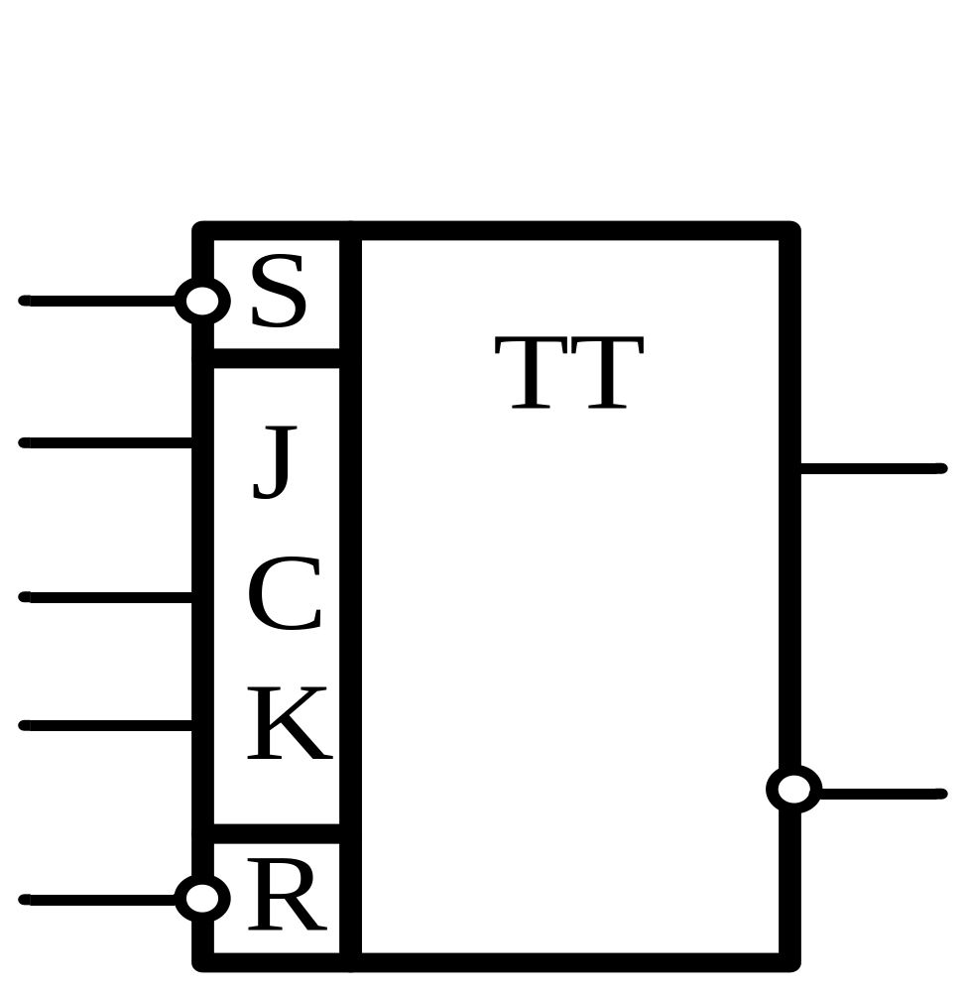
Условно-графическое изображение J-K триггера.

Slide 69
Универсальность JK-триггера
Триггер JK-типа относится к разряду универсальных триггеров, поскольку на его основе путем несложных внешних коммутаций входов триггера можно получить схемы, выполняющие функции RS-, D- и T-триггеров.

Slide 70
Триггер со счетным входом
(T-триггер).
Триггером Т-типа называют логическое устройство с двумя устойчивыми состояниями и с одним информационным Т-входом. Т-триггер меняет своё состояние на противоположное всякий раз, когда на Т-вход поступает управляющий (счетный) сигнал. Асинхронный T-триггер функционирует в соответствии со следующей таблицей переходов:

Slide 71
Таблица истинности Т-триггера
T^{t} | Q^{t} | Q^{t+1}
0 | 0 | 0
0 | 1 | 1
1 | 0 | 1
1 | 1 | 0

Slide 72
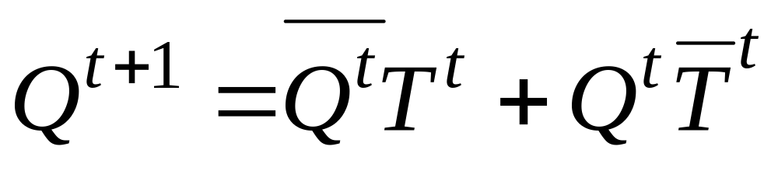
Характеристическое уравнение T-триггера
Характеристическое уравнение T-триггера, исходя из таблицы переходов, будет иметь вид:

Slide 73
Синхронный Т-триггер
Это уравнение отображает операцию суммирования по модулю 2 сигнала состояния триггера Q и входного сигнала T.
Синхронный T-триггер функционирует в соответствии со следующей таблицей переходов:

Slide 74
Таблица истинности синхронного Т-триггера
C | T | Q^{t} | Q^{t+1}
0 | 0 | 0 | 0
0 | 0 | 1 | 1
0 | 1 | 0 | 0
0 | 1 | 1 | 1
1 | 0 | 0 | 0
1 | 0 | 1 | 1
1 | 1 | 0 | 1
1 | 1 | 1 | 0

Slide 75
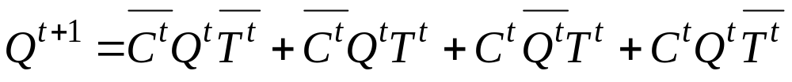
Характеристическое уравнение синхронного T-триггера
Из таблицы переходов вытекает следующее характеристическое уравнение синхронного
T-триггера:

Slide 76
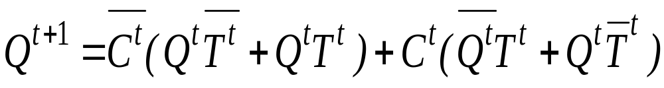
Характеристическое уравнение синхронного T-триггера
или

Slide 77
Синхронный Т-триггер
Из предыдущего выражения следует, что при Ct = 1 триггер работает как асинхронный T-триггер, а при Ct = 0, Qt+1 = Qt, т.е. триггер сохраняет предыдущее состояние.

Slide 78
Схемы построения Т-триггеров
Построить T-триггер можно на основе JK-триггеров и D-триггеров.
Схема Т-триггера на основе D-триггера работает по начальному (переднему) фронту синхросигнала, а схема Т-триггера на основе JK-триггера по отрицательному (заднему) фронту синхросигнала.

Slide 79
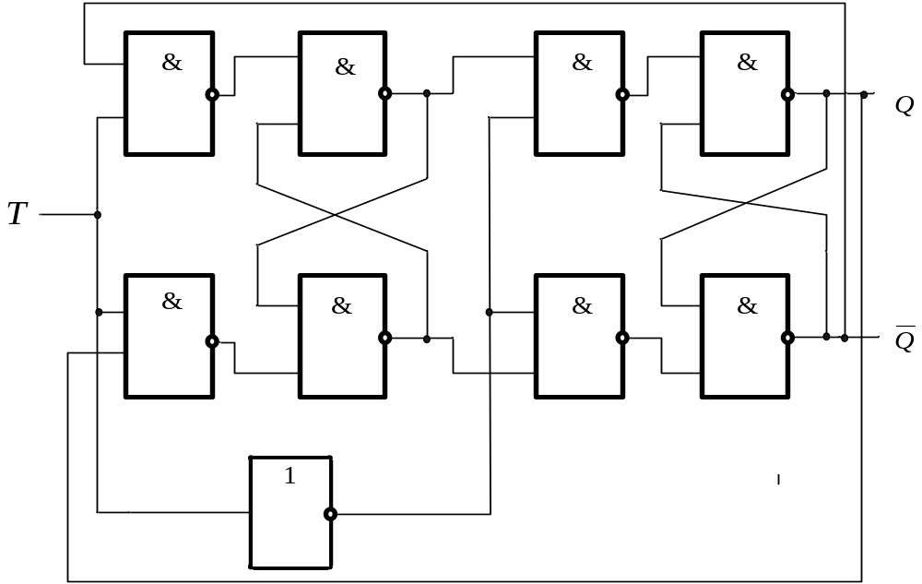
Асинхронный двухступенчатый T-триггер

Slide 80
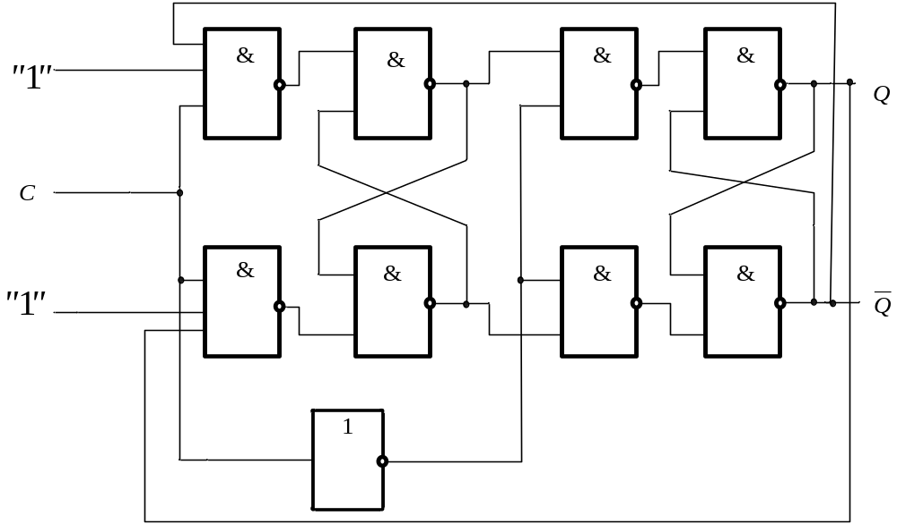
Синхронный двухступенчатый T-триггер

Slide 81
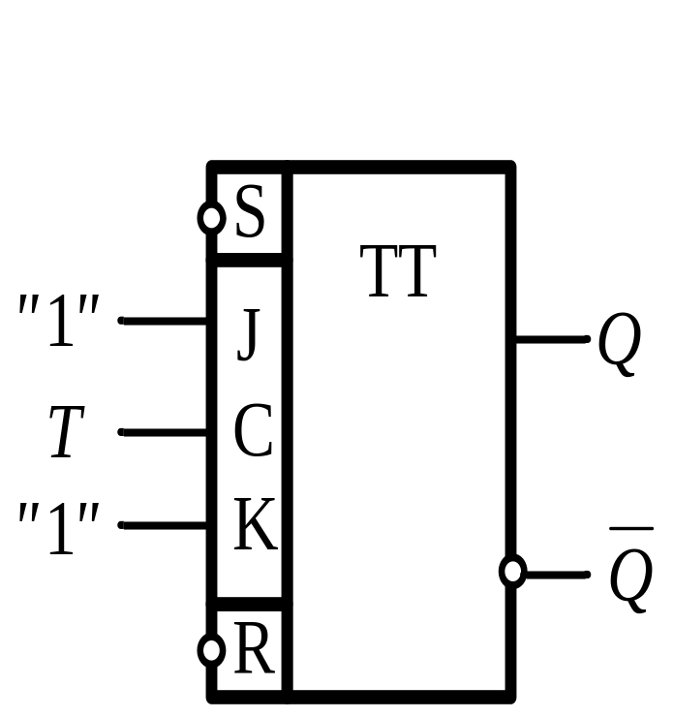
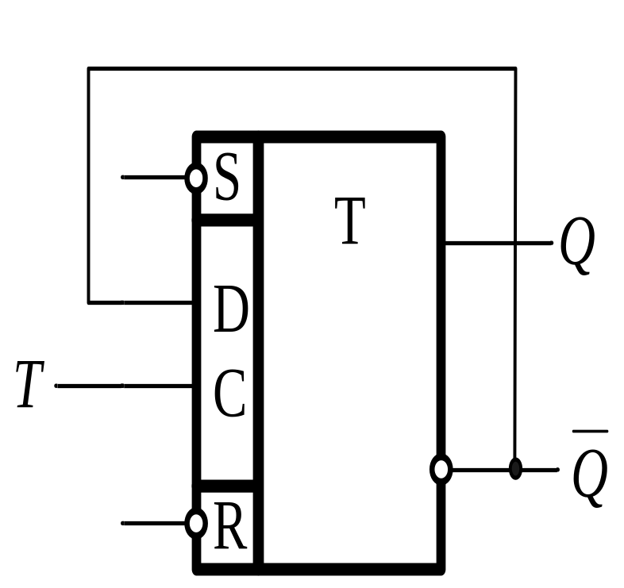
Условно графическое изображение Т-триггеров

Slide 82
Условно графическое изображение Т-триггеров
На УГО триггеров две буквы ТТ в основном поле обозначения триггера указывают, что триггер двухступенчатый и, следовательно, он работает по заднему фронту синхросигнала.

Slide 83
Как видно из рисунков выше для получения счетного триггера из D-триггера необходимо соединить инверсный выход D-триггера с его D-входом.
При таком соединении входа и выхода триггера в характеристическое уравнение D-триггера нужно подставить Dt = Qt и

Slide 84
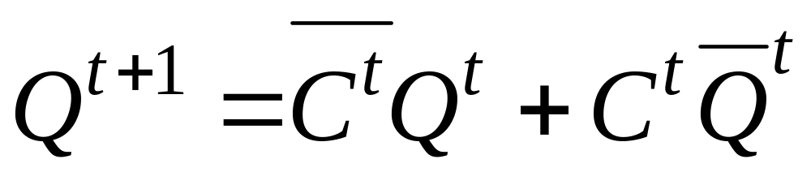
Характеристическое уравнение Т-триггера
тогда уравнение D-триггера приобретает вид характеристического уравнения Т-триггера

Slide 85
Схемотехнические параметры триггеров
1. Нагрузочная способность;
2. Коэффициент объединения по входу;
3. Быстродействие.

Slide 86
Параметры быстродействия триггера
1. Задержка переключения триггера
-tтр.
2. Минимально необходимая длительность сигнала установочного сигнала у триггера -tи.
3. Рабочая и максимальная частота переключения триггера -fраб. и –fмакс.

Slide 87
Пример оценки задержки переключения триггера на примере асинхронного RS- триггера
tтр=t01+t10= 2tсредн.
Для устойчивой работы триггера длительность входного установочного сигнала S или R должна быть не менее суммарной задержки переключения двух плеч триггера для полной установки новых значений выходных сигналов Q и !Q

Slide 88
Расчёт частотных параметров триггера
Разрешающее время триггера –tразр. – это наименьший интервал времени между входными установочными сигналами минимальной длительности, вызывающие бесперебойное переключение триггера.
fмакс.=1/tразр.

Slide 89
Расчёт частотных параметров триггера
Максимальная частота fмакс. определяется минимально допустимым временным интервалом между двумя последовательными сигналами минимальной длительности, поступающими поочерёдно на входы триггера S и R.

Slide 90
Расчёт частотных параметров триггера
fмакс.=1/tтр.=1/2tср.
Но так как выходной сигнал будет не дольше tср., то для следующих логических цепей эта длительность будет недостаточна, поэтому частоту понижают до рабочей частоты:
fраб.=1/3tср.

Slide 91
Методы преодоления аномальных состояний триггеров
Аномальное состояние триггера это такое состояние, которое не соответствует правильной его установки по входным установочным сигналам.
Различают метастабильные и колебательные аномалии.

Slide 92
Методы преодоления аномальных состояний
Аномалии – это неустранимые явления, объясняющие неизбежность сбоев при работе с асинхронными сигналами.

Slide 93
Динамические триггеры
Отличительным признаком данного типа триггеров является установка состояния, определяемая комбинацией сигналов на установочных входах только при изменении синхросигнала из нуля в единицу (или наоборот).

Slide 94
Динамические триггеры
После того, как значение синхросигнала приняло установившееся значение единицы (или нуля), изменение состояния установочных входов не меняют состояние динамического триггера.

Slide 95
Динамические триггеры
Для реализации данного свойства в схему триггера введены дополнительные логические элементы с управляющими блокирующими связями, препятствующими выработку сигнала, вызывающего переключение триггера.

Slide 96
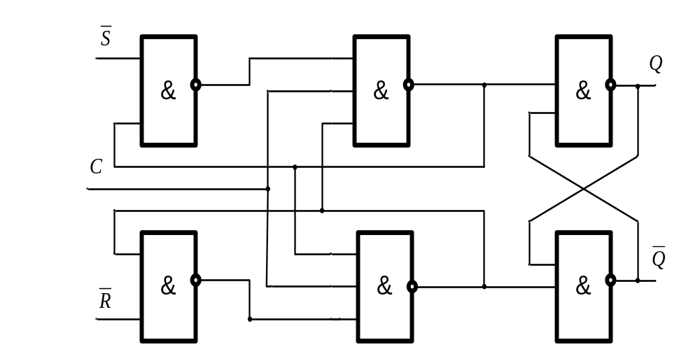
Схема динамического
RS-триггера

Slide 97
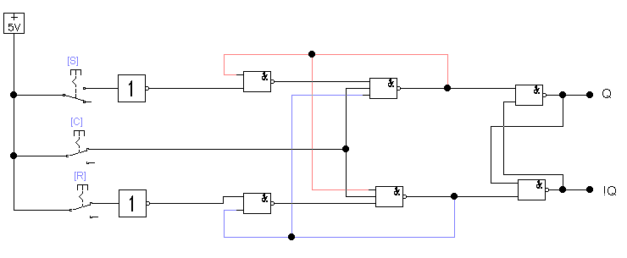
Схема динамического
RS-триггера

Slide 98
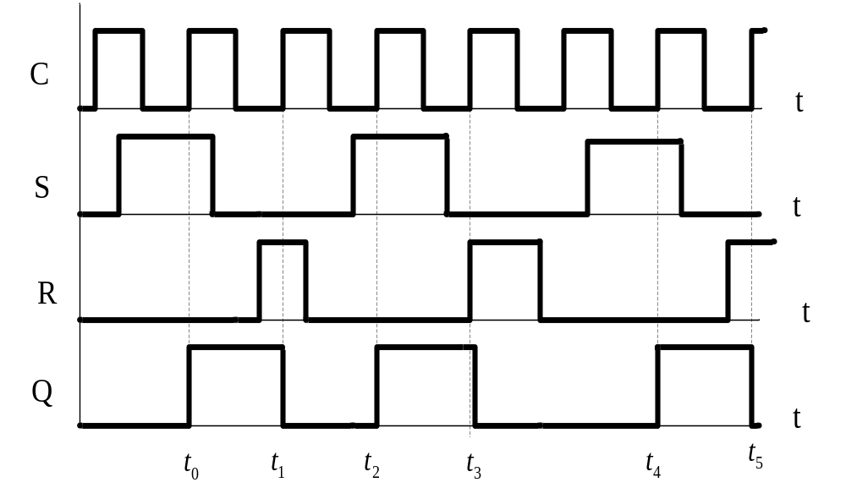
Временная диаграмма динамического синхронного R-S триггера

Slide 99
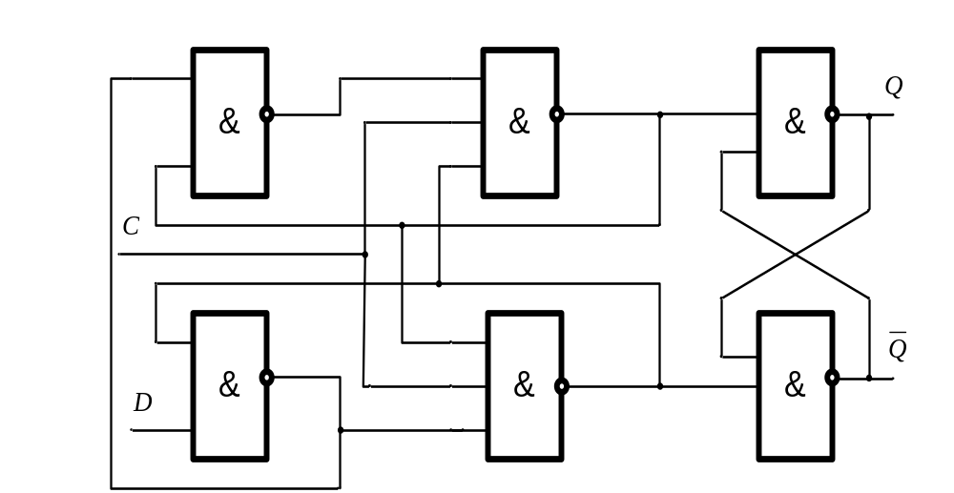
Схема синхронного динамического D-триггера.

Slide 100
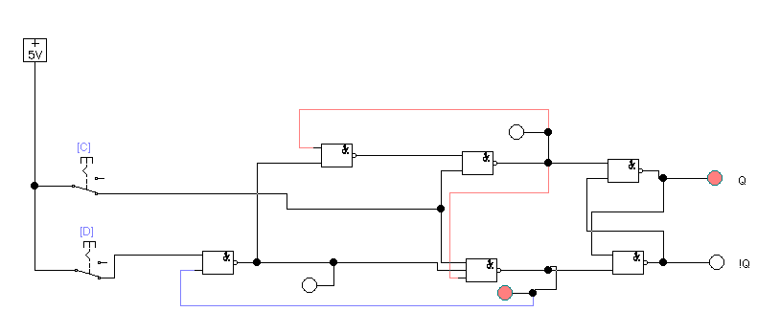
Схема динамического
D-триггера

Slide 101
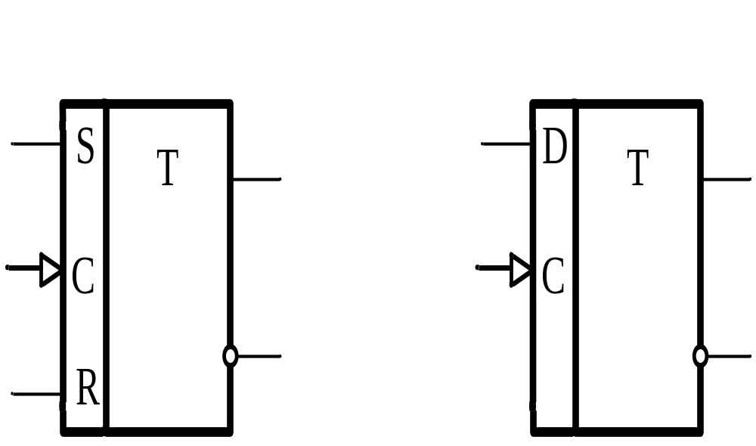
Условно-графические обозначения динамических RS и D триггеров.

